Slide 1


Мини-исследование по русскому языку.
«Глаголы, причастия
и частица НЕ»
Авторы: Воловикова А., Иванова К., Смирнова К., Раковский М., Николаева В.
8 «А» класс
Учитель: Васильева В.В.
Ноябрь ,2014

Slide 2

Нужно доказать:
Глаголы и причастия с НЕ
пишутся одинаково!

Slide 3
Общие признаки.
1. Причастие ← глагол
услышанный← услышать
2. Значение (действие предмета)
(проявляющийся во времени признак предмета по
действию).
3. Роль в предложении: прочитать, прочитан.
4. Вид, время.

Slide 4
Написание суффиксов причастий наст. вр. зависит от спряжения глаголов.
-УЩ-
-ЮЩ-
I спр.
-АЩ-
-ЯЩ-
II спр.

Slide 5
Глагол | Причастие
РАЗДЕЛЬНО С НЕ ПИШУТСЯ
почти все глаголы (Собрание не закончилось.) | краткие причастия (Собрание не закончено.)
 | если есть противопоставление с союзом а. (не просохшая, а влажная земля)
 | полные причастия с зависимыми словами (в причастных оборотах) ( ещё не просохшая к утру земля)
СЛИТНО С НЕ ПИШУТСЯ, если глагол или причастие не употребляется без НЕ
(негодовать, ненавидеть, нездоровиться и т.д.) | (ненавидящий ложь, негодующий по поводу отъезда)

Slide 6

Наше утверждение верно!
Написание
глаголов и причастий с НЕ
совпадают по 2-м пунктам.

Slide 7

Но мы заметили:
У причастий
есть и другие условия
написания с НЕ!

Slide 8

Для сравнения мы пользовались учебной литературой.
Т.А Ладыженская учебник «Русский язык» 5 класс.-М.: «Просвещение», 2011г.,с.242
М.Т. Баранов учебник «Русский язык» 7 класс.-М.: «Просвещение», 2011г.,с.67
О.Д. Ушакова «Русский язык. Вся орфография в таблицах и схемах».- М.: «Литера»,2013г.

Slide 9
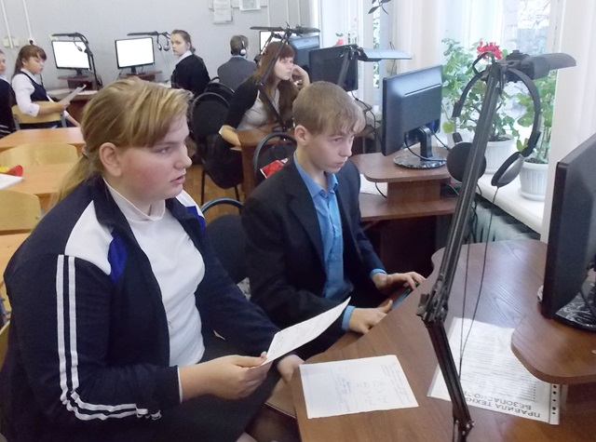
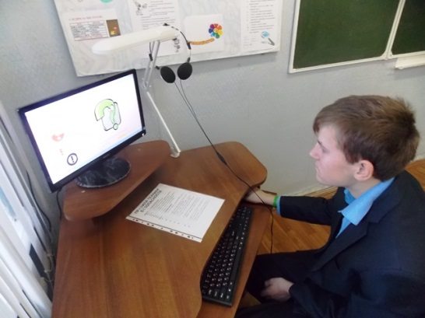
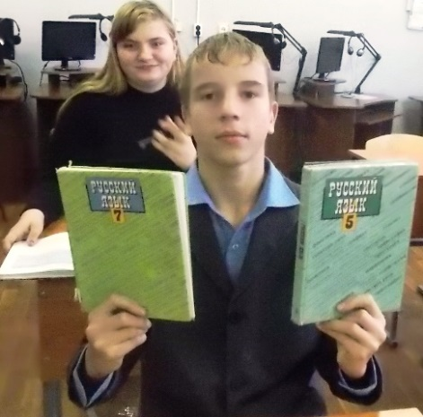
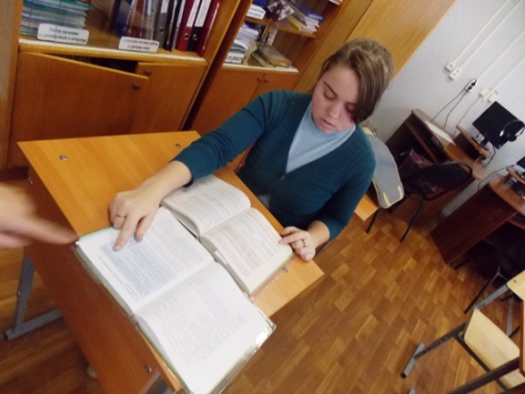
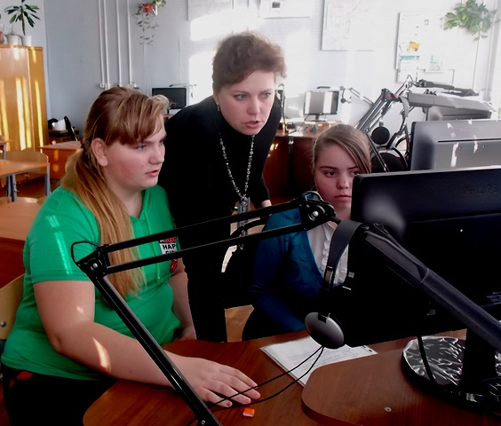
Спасибо за внимание!
Над исследованием
работали ученики 8А класса:
Раковский Максим (презентация)
Безрученко Михаил (оформление)
Кузнецов Кирилл (оформление)
Шмелькова Виктория (презентация)
Ксантопуло Алёна (текст выступления)

